Slide 1
HTools产品展示

Slide 2

管理员的难言之隐
普通Hadoop工具存在的弊病
一.需要在所有节点安装客户端
二.管理功能简单，还要配合命令行管理。
三.遇到节点故障、只能收到邮件，不够及时。
四.一些常见故障频发，每天都要重复劳动。
五.工具绑定某个版本的JDK、Hadoop。

Slide 3

Htools为您解忧
向导式操作流程
免客户端部署
实时监控
短信、邮件故障告警
节点故障智能诊断及修复
热插拔节点、扩展节点
网内智能寻点
支持多个Hadoop集群同时监管
图形化UI、拖拽管理HDFS
自选式优化Hadoop
自我诊断、智能修复
内置远程控制台

Slide 4
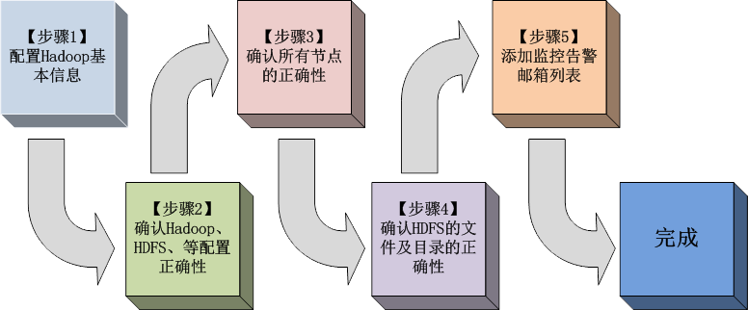
向导式部署

Slide 5
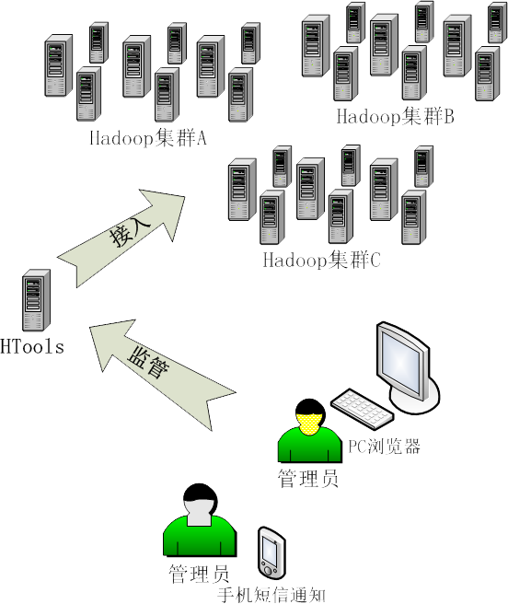
节点监控
同时管理多个Hadoop集群
无需部署为节点部署Agent程序
B/S架构无需安装监控软件
短信、邮件实时告警

Slide 6
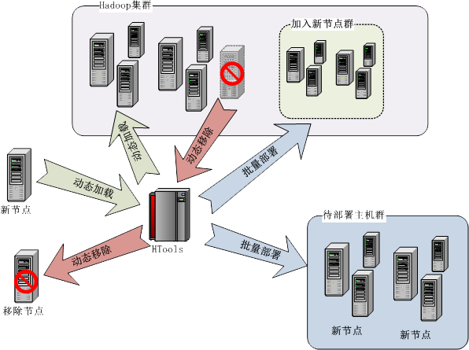
节点管理
动态添加节点
动态移除节点
批量部署
智能寻找可用节点

Slide 7

自我诊断与修复
当节点出现故障的时候，HTools不只是发送告警消息，而且会自行诊断故障原因，并力所能及的进行节点修复工作。
自我诊断功能带有学习功能
同时可以升级知识库来提高诊断能力

Slide 8

HDFS图形化管理
HDFS的传统管理方式基本依靠命令行来完成
HTools则提供更为人性化的管理方式
鼠标拖拽即可完成日常的文件管理
右键菜单提高了操控性

Slide 9

Hadoop商业模板
Hadoop的道路上您并不孤单
HTools提供多家名企的Hadoop配置模板
尊享大数据名企的Hadoop配置经验

Slide 10

集群服务管理
只需鼠标点一下
即可重启、关闭Hadoop服务、清理Hadoop日志
即可同步Hadoop配置文件
即可开启负载均衡
即可推送hosts文件
即可通知所有节点关机、重启
即可恢复备份NameNode

Slide 11
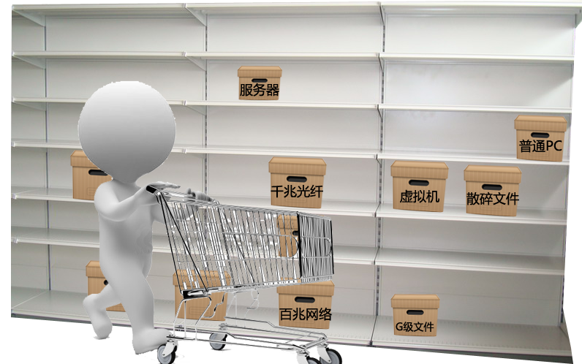
自选式优化
管理人员无需掌握过多Hadoop优化常识
降低优化成本和难度
自选式优化策略为您量身定制优化方案

Slide 12

未来发展
支持移动设备客户端，支持Android、IOS、WP客户端。
嵌入硬件设备，形成硬件HTBox产品。
全面支持Hadoop 2，新版的Htools更名为HiiTools。
扩展Hadoop周边生态的全面接管，Hbase、Hive、Pig、Zookeeper等。
传统数据库数据迁移及ETL，方便企业使用Hadoop操作现有数据。
透明化MapReduce程序运行状态，同时可以自定义MP任务，无需手写MR代码，拖拽数据即可编写MR任务。
还有更多意想不到的惊喜，嘘，保密!

Slide 13
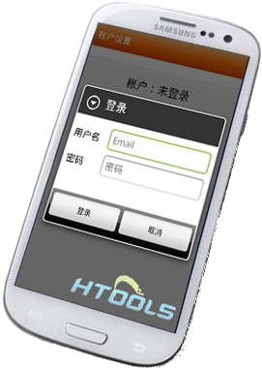
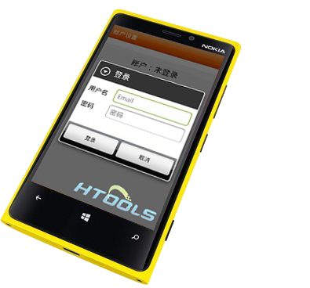
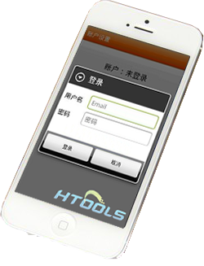
多元化的客户端
手机、平板都能装上Htools客户端
机房信息一手掌控

Slide 14
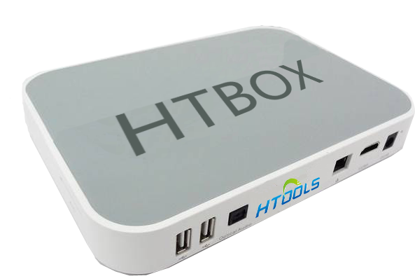
硬件才是硬道理HTBox
Htools硬件产品HTBox
硬件解决方案更快速、更高效、成本更低。

Slide 15
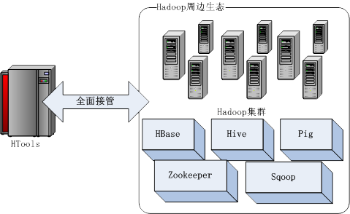
Hadoop周边生态
Hbase、Hive、Sqoop、Zookeeper、Pig等相关Hadoop产品的管理工作可以交给Htools了。

Slide 16
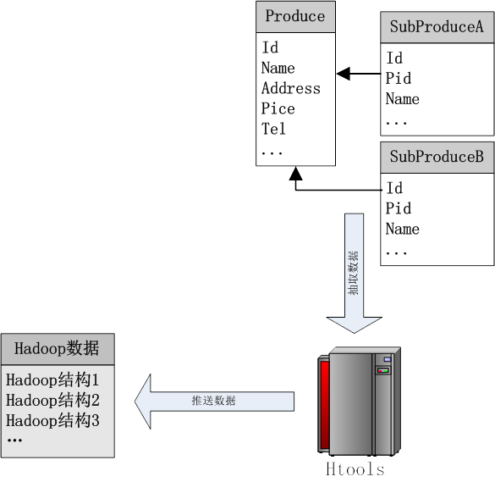
数据迁移及转换
将原始数据库的数据迁移到Hadoop中，支持Mysql、Oracle、DB2、SqlServer等传统数据库。
根据原始数据的结构进行拖拽组合，形成赞新的数据，符合Hadoop处理要求。

Slide 17

全面兼容Hadoop2
Hadoop2势必是大势所趋，未来的Htools将会全面兼容Hadoop2。
由于Hadoop2本身架构较Hadoop1复杂很多，学习成本也比较高，Htools不但在未来会支持Hadoop2，同时也会提供一些Hadoop2的解决方案与技术支持。

Slide 18

我们的团队
由十二人组成开发团队
分工明确
各自身怀绝技
每天十小时的投身于HTools研发当中
专职客服人员为您解答问题

Slide 19
官方网站
官网地址： http://www.htools.co/
客服电话：400-910-0001
官方客服QQ： 452426582
官方QQ群： 302429837
官方微博：建设中
官方微信：建设中

